Slide 4
Ergenliğin Doğası
Fiziksel Değişiklikler
Ergenlikteki Sağlık Sorunları
Ergen Bilişi (Zihni)
Okullar

Slide 5
A) Ergenliğin Doğası
Genetik ve çevresel-sosyal etkenler çocukluk döneminde olduğu gibi, ergenlik döneminde de etkilidir. Çocukluk döneminde anne babayla, yaşıtlarla ve öğretmenlerle çok zaman geçiren ergen, şimdi önemli biyolojik değişiklikler, yeni
yaşantılar ve gelişim ödevleriyle karşı karşıyadır.

Slide 6
Geleneksel olarak ergenlerin ‘nasıl büyüyecekleri’ ile ilgili endişeler vardır. 1904’te, G. Stanley Hall, ergenliğin çalkantılarla ve iniş-çıkışlarla dolu bir ‘fırtına ve stres’ dönemi olduğunu öne sürmüştür.

Slide 8
B) Fiziksel Değişiklikler
Bu bölümde erinlikle ilgili değişiklilerle birlikte, cinsellik ve beyinle ilgili diğer fiziksel değişiklikleri inceleyeceğiz.

Slide 9
a) Erinlik
Erinlik ergenlikle karıştırılmamalıdır. Erinlik ergenliğin en önemli bir habercisi olsa da çoğumuz için erinlik, ergenlik döneminin sona ermesinden önce tamamlanır.
Erinlik: Öncelikli olarak erken ergenlikte meydana gelen, hormonal ve bedensel değişiklikleri içeren bir hızlı fiziksel olgunlaşma dönemi.

Slide 10
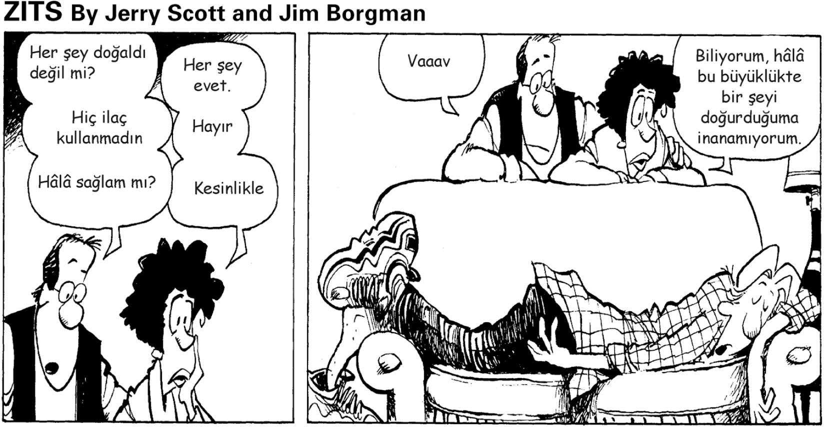

Slide 11
Cinsel Olgunlaşma, Boy ve Ağırlık: ?
Hormonlardaki Değişiklikler: ?
Erinlikte Zamanlama ve Çeşitlilikler: ?
Beden İmgesi: ?
Erken ve geç olgunlaşma: ?

Slide 12
b) Beyin
Beyin bedenin geri kalan kısmı ile birlikte ergenlikte değişir, fakat ergen beyninin gelişmesi ile ilgili çalışmalar henüz bebeklik çağındadır. Teknoloji geliştikçe, ergen beynindeki gelişimsel değişmeleri incelemek için önemli adımlar atılacaktır (Paus, 2009; Steinberg, 2009). Peki, şimdi ne biliyoruz?

Slide 13
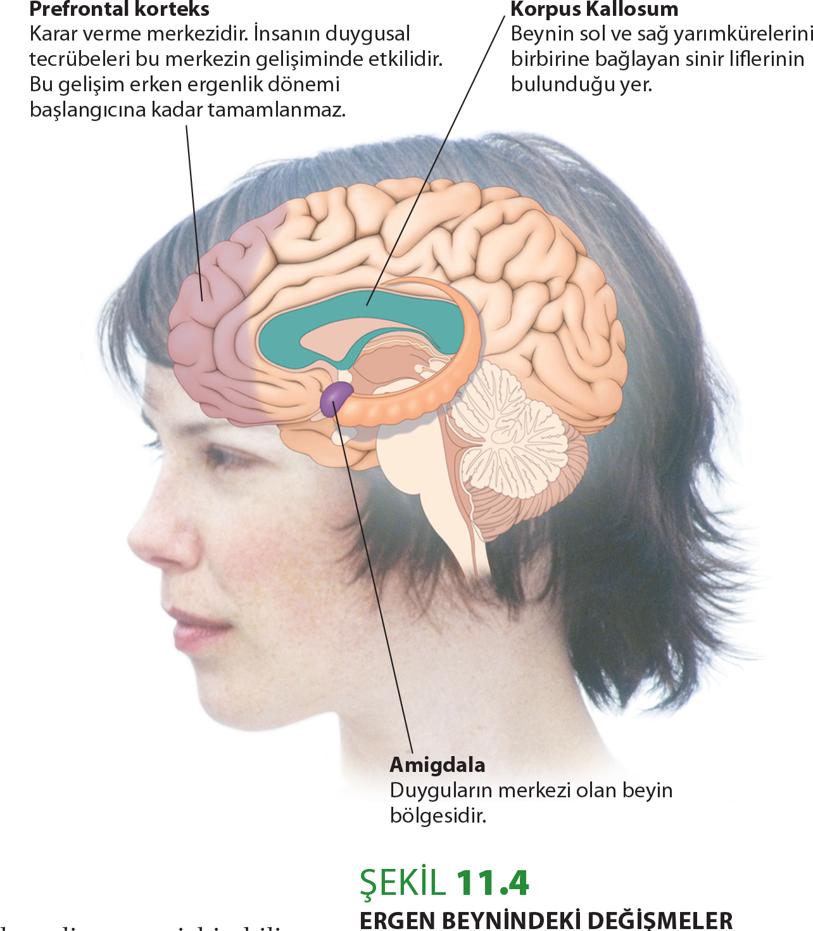

Slide 14
Korpus Kallosum: Beynin sol ve sağ yarıküresini
birleştiren ağların bulunduğu yer.
Amigdala: Beyinde duyguların merkezi.

Slide 15
Ergenlikte beyindeki değişmeler korpus kallasumun kalınlaşmasını. Amigdala ve (akıl
yürütme ve kendini kontrol etme ile ilgili olan) ön lop kortekslerinde olgunlaşma farklılıklarını kapsar.

Slide 16
c) Ergen Cinselliği
Ergenlikte bir yanda fiziksel gelişimde önemli değişiklikler gerçekleşirken, diğer yanda ergenlik, cinsel hayatı olmayan çocukluk dönemiyle cinsel hayatı olan yetişkinlik
arasında köprü vazifesi yapar.

Slide 17
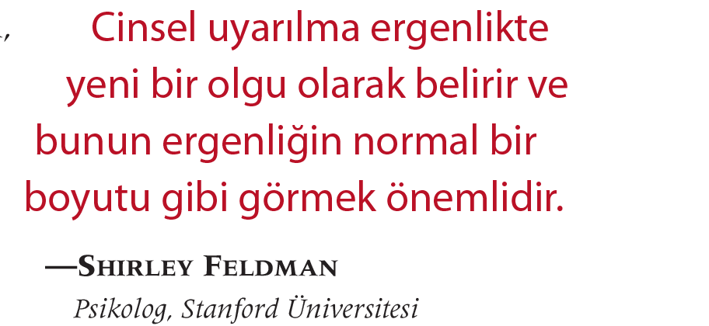

Slide 18
Cinsel Kimlik Geliştirme: Bu süreç cinsel duyguları kontrol etmeyi (cinsel uyarım ve cinsel çekim gibi), yeni yakınlıklar geliştirmeyi, kötü sonuçlardan kaçınmak için cinsel davranışı kontrol edecek beceriler geliştirmeyi içerir.

Slide 19
Ergenlerin Cinsel Davranışlarının Zamanlaması: Cinsel ilişkinin başlama yaşı ülkeden ülkeye, erkek ve kadın olmaya ve diğer sosyoekonomik etkenlere bağlı olarak değişir.

Slide 20
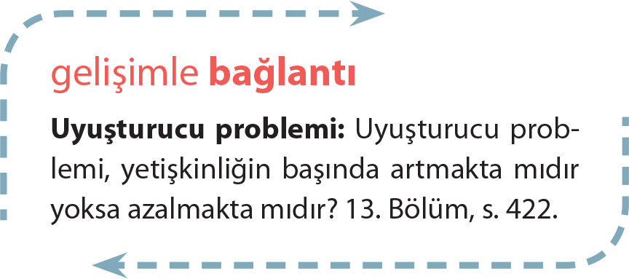
b) Uyuşturucu Kullanımı Ve Bağımlılığı

Slide 22
c) Yeme Bozuklukları
Bu bölümde ergenlikteki kızlarda ve erkeklerden daha çok görülen iki yeme problemi ele alınacaktır-anoreksiya nevroza ve bulimia nevroza.

Slide 23
Anoreksiya Nevroza: Zayıflamak için çabalamanın aç kalarak devam ettirildiği bir yeme problemidir. Genelde kızlarda görülür.

Slide 24
Bulimia Nevrosa: Bireyin sürekli olarak yeme atakları ve kusmasıyla oluşan bir örüntü gösterdiği yeme bozukluğu.

